Slide 1



OGRAJENE in
KOLOIDNE
MODRE FAZE ter
SKIRMIONI
NARAVOSLOVJE
1.02–Fizika: Dosežek 3
Miha Ravnik,
UL FMF
Slobodan Žumer,
UL FMF & IJS
Jun-ichi Fukuda,
AIST Tsukuba
Gareth P. Alexander & Julia M. Yeomans,
University of Oxford
Modeliranje, simulacije in teorija
M. Ravnik, G. P. Alexander, J. M. Yeomans, and S. Žumer,
Three-dimensional colloidal crystals in liquid crystalline blue phases,
PNAS 108, 5188 (2011)
M. Ravnik, J. Fukuda, J. M. Yeomans, and S. Žumer,
Confining blue phase colloids to thin layers,
Soft Matter 7, 10144 (2011)
J. Fukuda and S. Žumer,
Quasi-two-dimensional Skyrmion lattices in a chiral nematic liquid crystal,
Nature Communications 2, 246 (2011)
J. Fukuda and S. Žumer,
Ring Defects in a Strongly Confined Chiral Liquid Crystal,
Phys. Rev. Lett. 106, 097801 (2011)

Slide 2
TEKOČEKRISTALNE MODRE FAZE
so tekočine, kjer orientacijska urejenost kiralnih molekul kaže kompleksno zvijanje v prostoru, ki ga opišemo s 3D kristalno mrežo s kubično simetrijo.
Sir Charles Frank je 1983 te faze, stabilne v zelo ozkem temperaturnem območju, opisal z besedami:
“They are totally useless, I think, except for one important intellectual use, that of providing tangible examples of topological oddities, and so helping to bring topology into the public domain of science, from being the private preserve of a few abstract mathematicians and particle theorists.”
Nedavno odkritje modrih faz stabilnih v širokem temperaturnem intervalu je vzbudilo veliko zanimanje za njihovo rabo v fotoniki. To je tudi naša ključna motivacija.
2

Slide 3
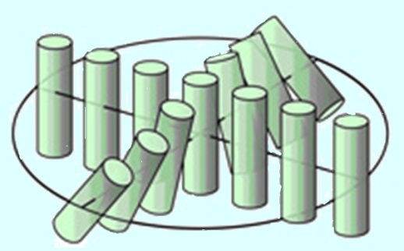
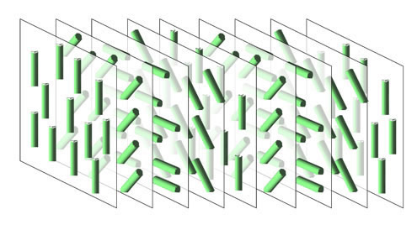

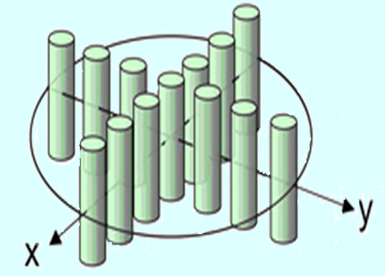

KIRALNA ORIENTACIJSKA UREJENOST
nekiralne molekule kiralne molekule
holesterična faza
nematska faza
enojni zvoj
uniformno
modre faze
?
dvojni zvoj
http://kikuchi-lab.cm.kyushu-u.ac.jp/kikuchilab/bluephase.html
3
Notes:
3

Slide 4
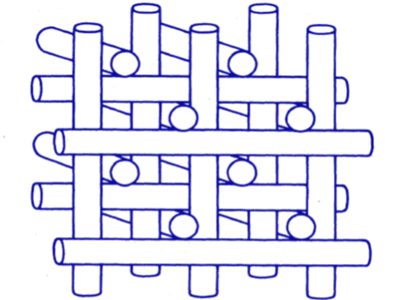
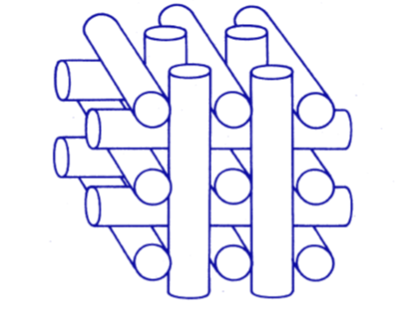
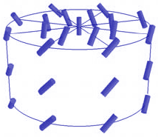
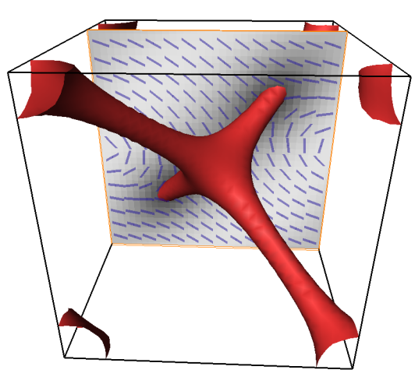
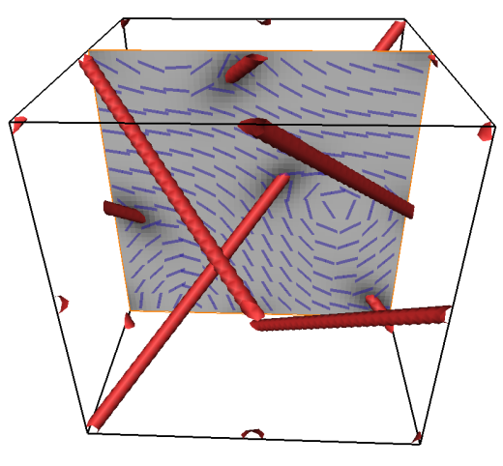
MODRE FAZE I & II
Ureditev cilindrov dvojnega zvijanja (Wright & Mermin, RMP 61, 385 (1989))
BP I (O⁸⁻) BP II (O²)
BP I (O⁸⁻) BP II (O²)
Direktor se zvije za 45⁰
v cilindru
mreža defektnih
linij (v rdečem)
BP II
BP I
Optične lastnosti: Braggov odboj vidne svetlobe in optična izotropnost
Modeliranje in simulacije: minimizacija Landau - de Gennesove proste energije
4
Notes:
4

Slide 5
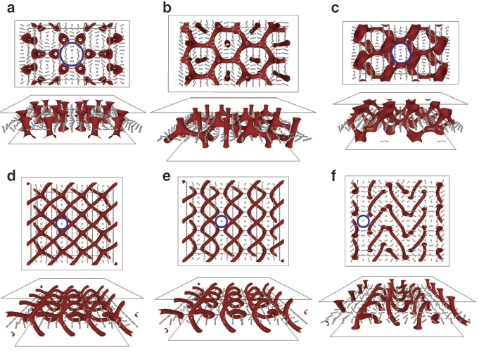
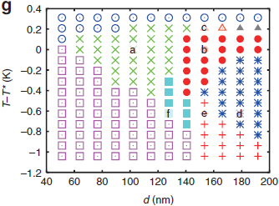
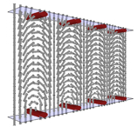
OGRAJENE MODRE FAZE II
STABILNOSTNI DIAGRAM ZA PRAVOKOTNO SIDRANJE:
TEMPERATURA / DEBELINA PLASTI
Skirmionska mreža z heksagonalno simetrijo
holesterik z ležečo
osjo zvijanja
Fukuda & Žumer, Nature Communications 2011
5

Slide 6
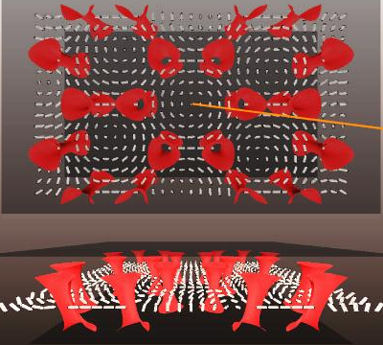
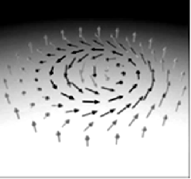

SKIRMIONI V OGRAJENI MODRI FAZI II
KIRALNI MAGNETI
π-skirmion
heksagonalna mreža
π/2 skirmion
kvadratna mreža
Mühlbauer et al.Science(2009)
π-skirmion
π/2 skirmion
Direktorsko polje (bela) in površina defektov (rdeča)
Fukuda & Žumer, Nature Communications 2011
Rößler et al. Nature (2006)

Slide 7
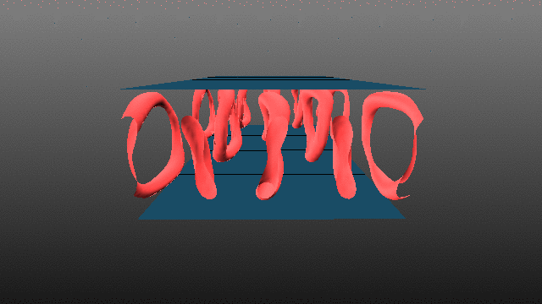
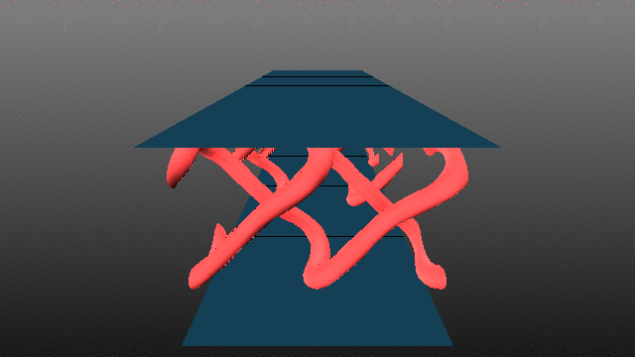

OGRAJENA MODRA FAZA I
TANKA PLAST:
planarno sidranje
debelina ~ holesterična perioda
obročasti defekti
dvojna vijačnica
Fukuda & Žumer, PRL 2011

Slide 8
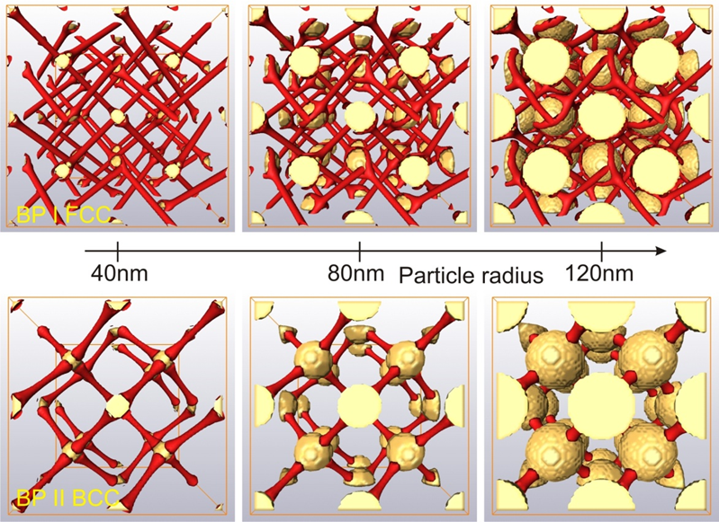
MODRO FAZNI KOLOIDNI KRISTALI
MOŽNOST ZA
SAMOUREJANJE
Fazni diagram:
200nm delci
Ravnik, Alexander, Yeomans, Žumer, PNAS 2011
8
Notes:
8

Slide 9
OGRAJENE KOLOIDNE MODRE FAZE
KVAZI 2D KOLOIDNI KRISTALI
Tanka plast
pravokotno sidranje
debelina ~ holesterična perioda
pravokotne valovite disklinacije
velik delec
500nm
Ravnik, Fukuda, Žumer
Soft Matter 2011
9

